Slide 1

AUTOMOTIVE SOFTWARE COMPANY
Nextis Mobile WMS
Warehouse Management System pro Nextis ERP

Slide 2

Hlavní přednosti
Pozicování zboží s nebo bez sledovaného množství
Bezpapírový Příjem, Vychystávání a Inventura
Modul Skladová karta
Příjem více dokumentů najednou
Od jednoduchého Vychystávání po objednávkách až po komplexní Batch-Wave-Zone vychystávání definované diagramem
Dvoufázová kompletní inventura a Průběžná inventura

Slide 3
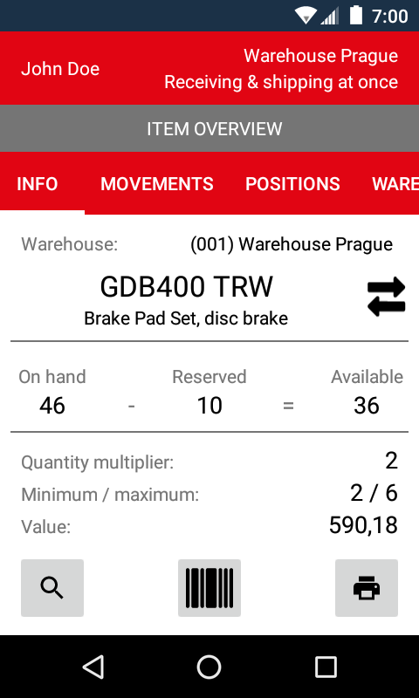
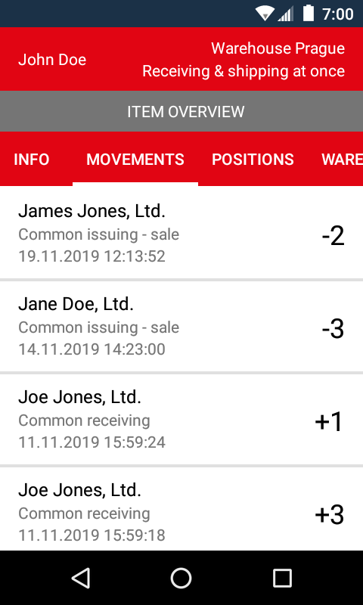
Modul Skladová karta
Všechny informace o zboží na jednom místě
Kód, Výrobce, Název
Skladem, Rezervováno a K dispozici
Min / Max množství
Skladové pohyby
Seznam pozic zboží s aktuálním množstvím
Seznam množství na ostatních skladech

Slide 4
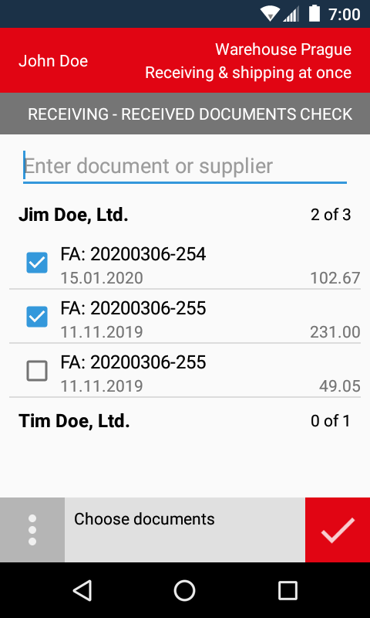
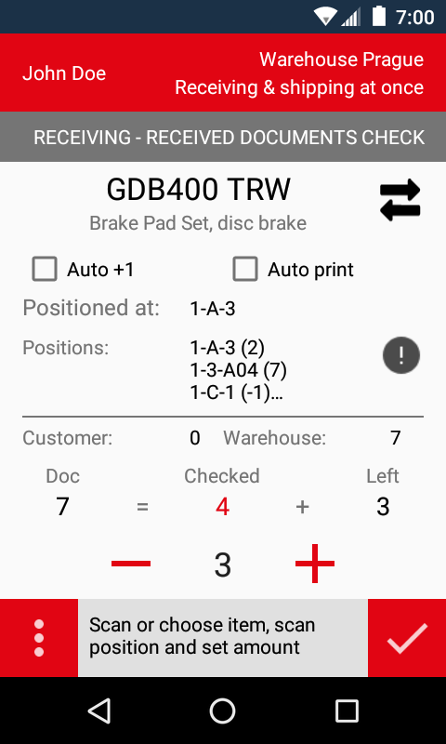
Příjem
Příjem zboží od dodavatele nebo jiných vašich skladů
Bezpapírový příjem
Příjem více faktur/dodacích listů najednou
Jednoduché přiřazování dosud nepřiřazených čárových kódů k přijímanému zboží
Seznam dosud nepřijatého zboží
Tisk štítků pro všechny přijímané položky nebo jen pro ty, které dosud nebyly přijaty
Souběžný příjem a pozicování zboží

Slide 5
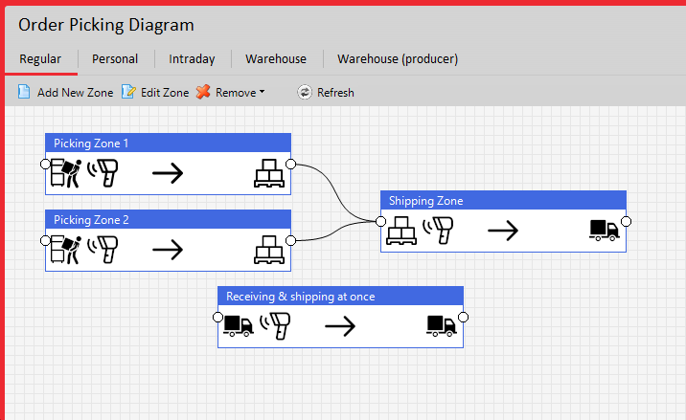
Vychystávání a balení
Od vychystávání po objednávkách až po komplexní Batch-Wave-Zone vychystávání
Definice vlastního způsobu vychystávání objednávek pomocí Diagramu výběru objednávek
Balení zboží už během vychystávání a/nebo pozdější dobalení
Nakládání do vozidla podle trasy vygenerované pomocí modulu Nextis Logistics

Slide 6
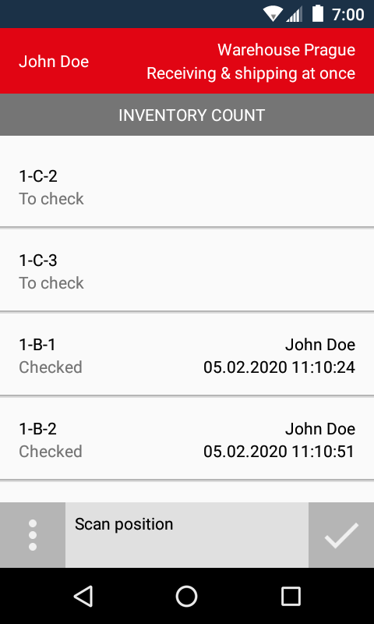
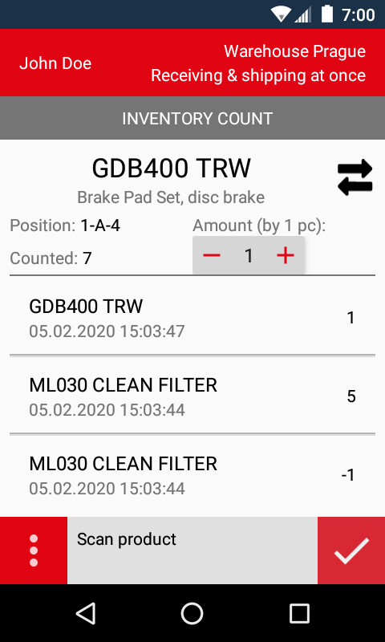
Inventura
Inventura celého skladu a průběžná inventura
Dvoufázová inventura
  I. Počítání všeho zboží na pozicích
  II. Přepočítání pouze vybraného zboží

Slide 7
Hardware
Podporovaná zařízení
Aplikace Nextis Mobile WMS je momentálně vyvíjena pro zařízení Zebra TC25, ale lze ji plně použít na jiných zařízeních Zebra se stejným SDK.
Aplikaci lze spustit a používat na libovolném zařízení s Androidem (od verze 5.0), v takovém případě se ke skenování čárových kódů používá kamera zařízení.
Pokud je to potřeba, lze dodatečně propojit aplikaci s jiným zařízením na skenování čárových kódů.

